Slide 1
EU – „Učíme se ze života pro život“
Rodinný rozpočet
9. B

Slide 2
Implementace krajského akčního plánu Kraje Vysočina I – Učíme se ze života pro život
Registrační číslo: CZ.02.3.68/0.0/0.0/16_034/0008656

Slide 3
Rozvíjená oblast: | Kompetence k podnikavosti, iniciativě a kreativitě
Oblast vzdělávání / předmět: | Ekonomika
Název aktivity: | Rodinný rozpočet
Stupeň vzdělávání: | 2. stupeň ZŠ
Ročník: | Osmý

Slide 4
Základní informace
Název aktivity: Rodinný rozpočet
Cílová skupina: žáci 8. ročníku ZŠ
Cíl aktivity:
a) uvědomění si hodnoty peněz
b) analýza rodinného rozpočtu
c) porovnání příjmů a výdajů fiktivní rodiny

Slide 5
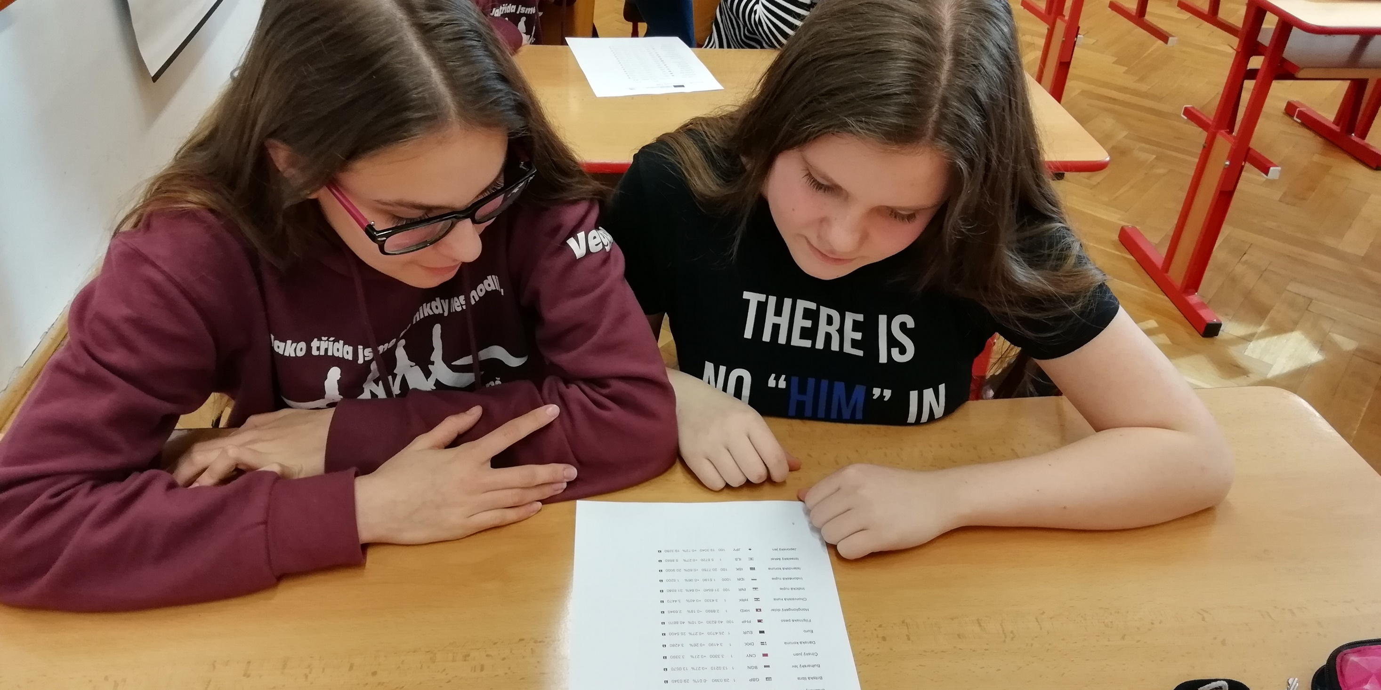

Slide 6
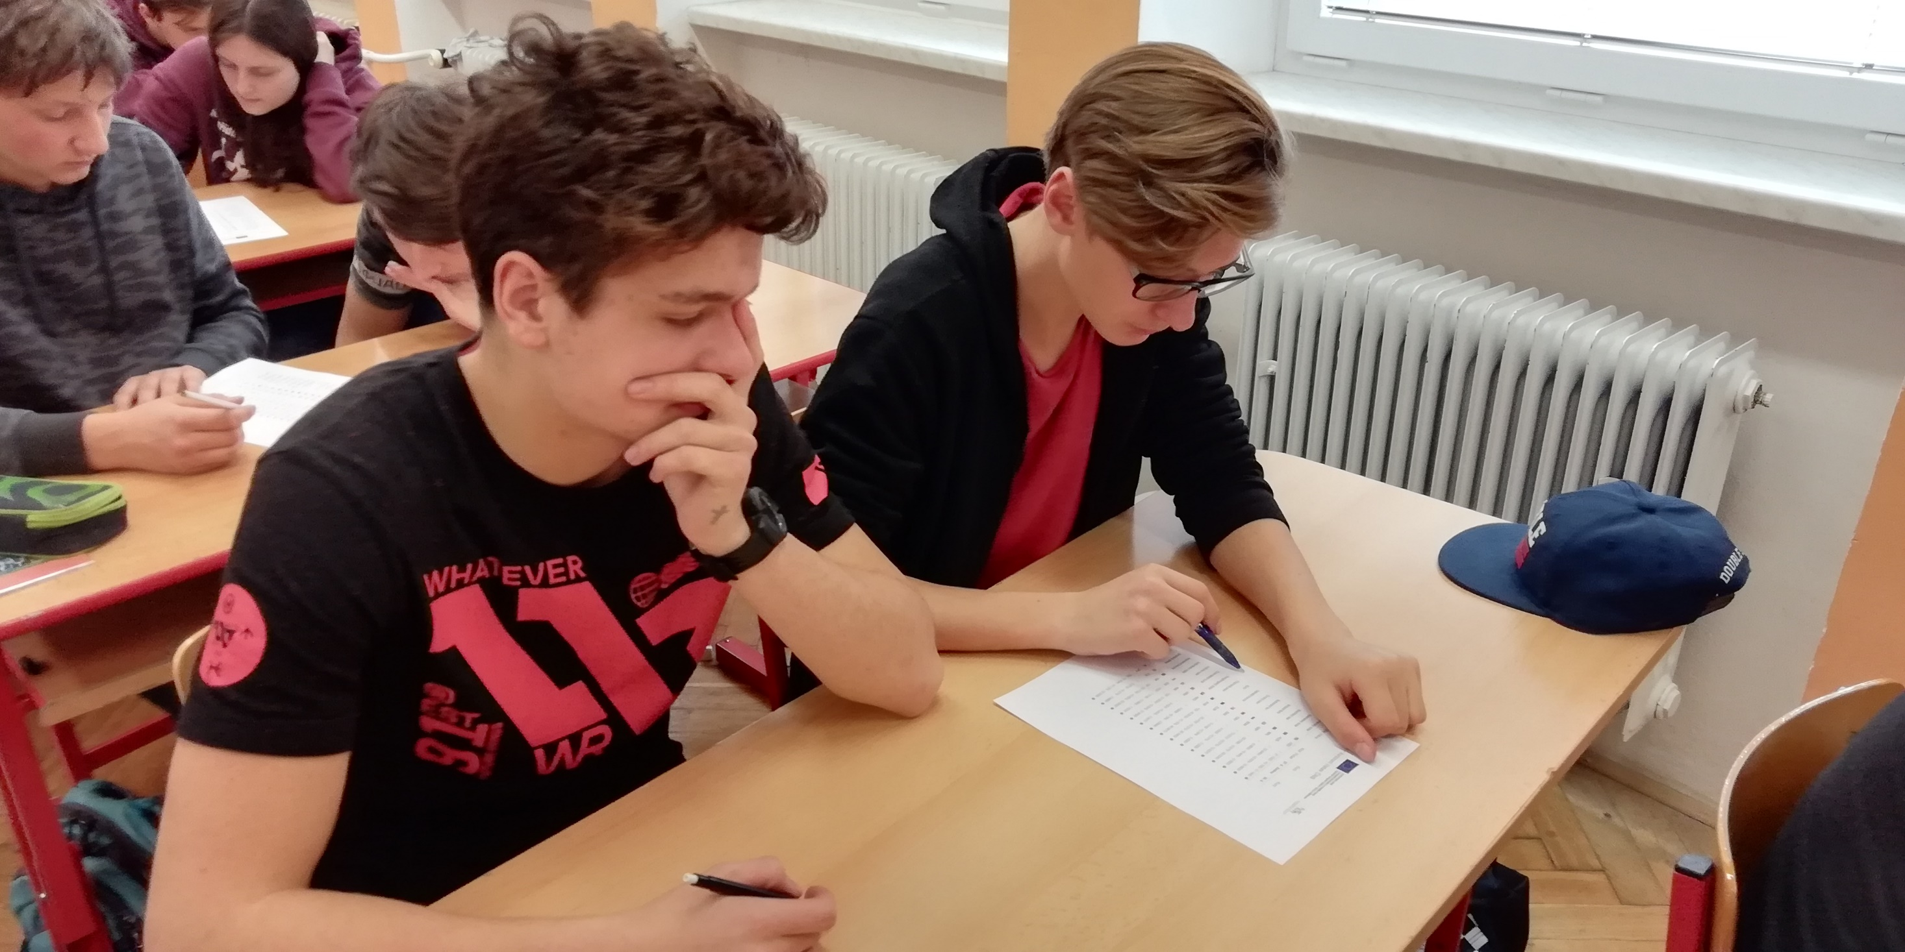

Slide 7
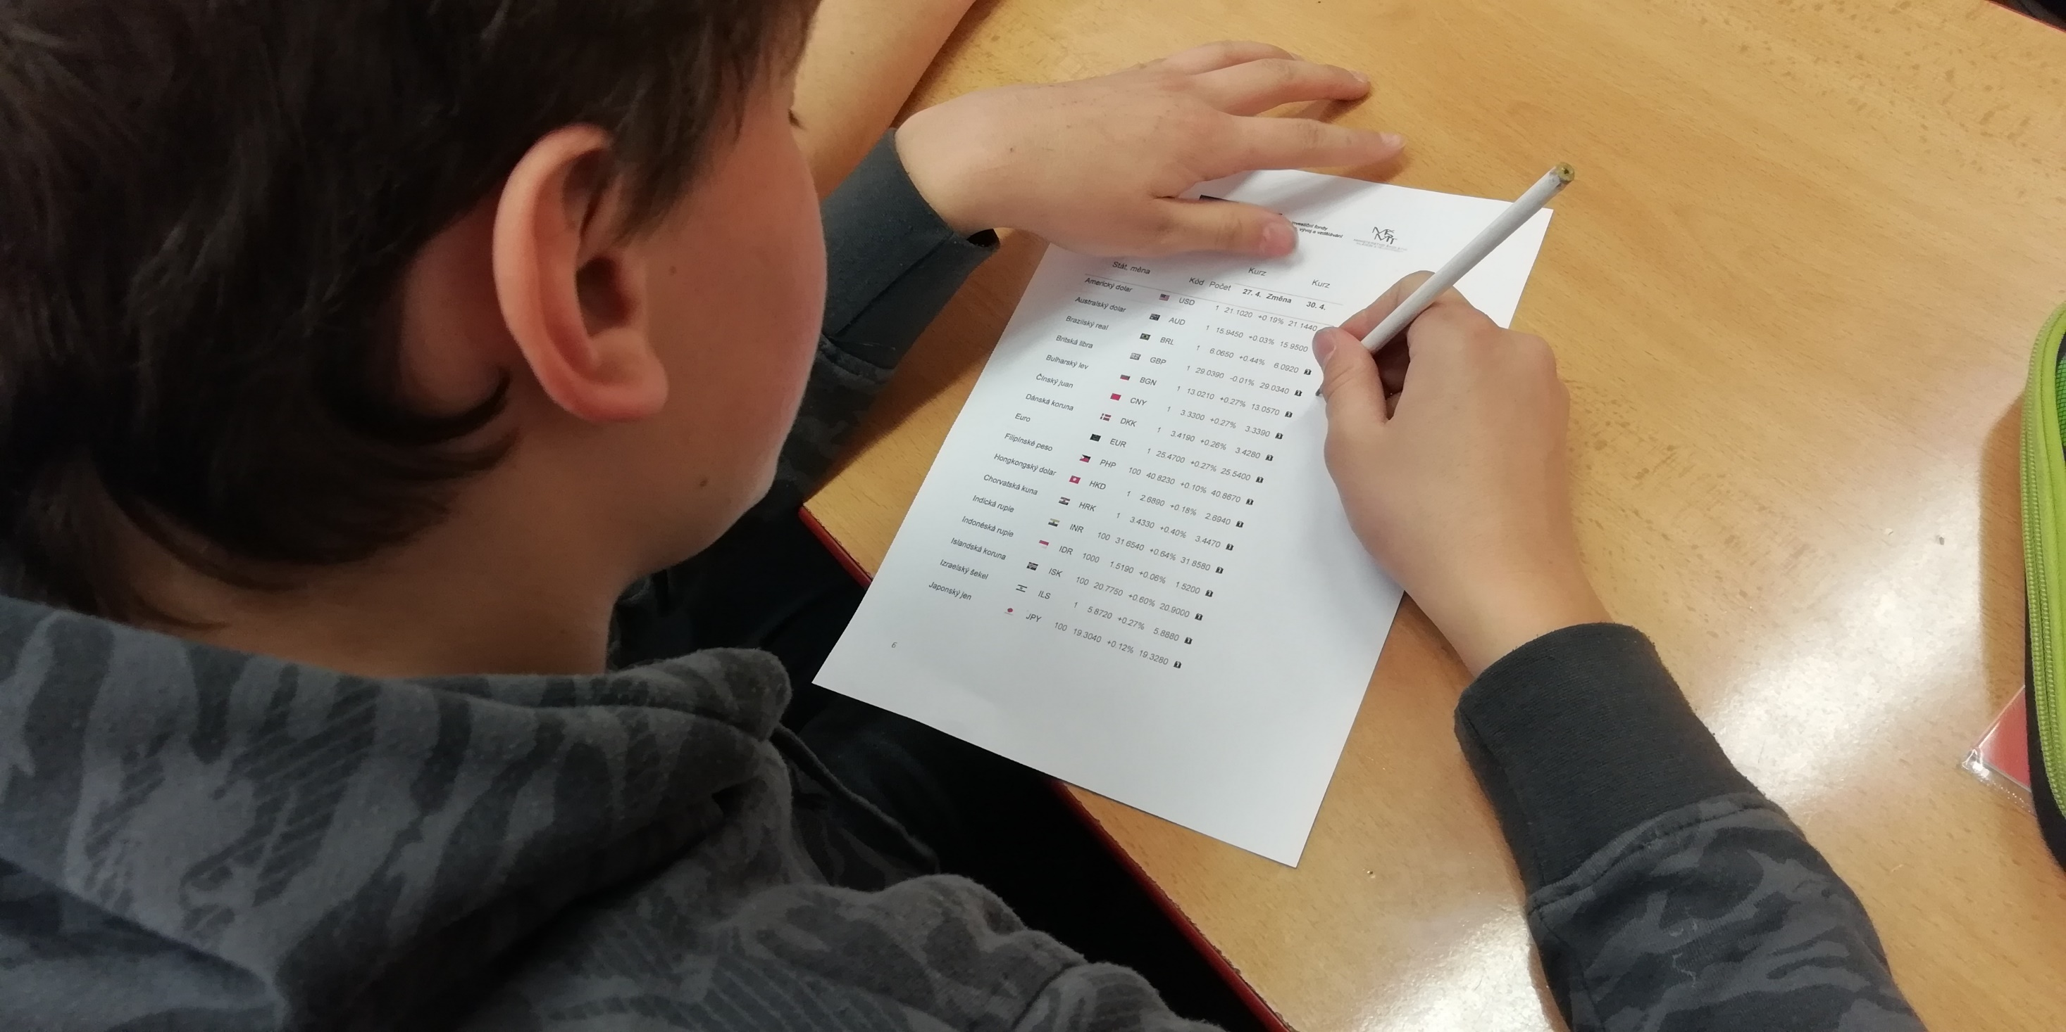

Slide 8
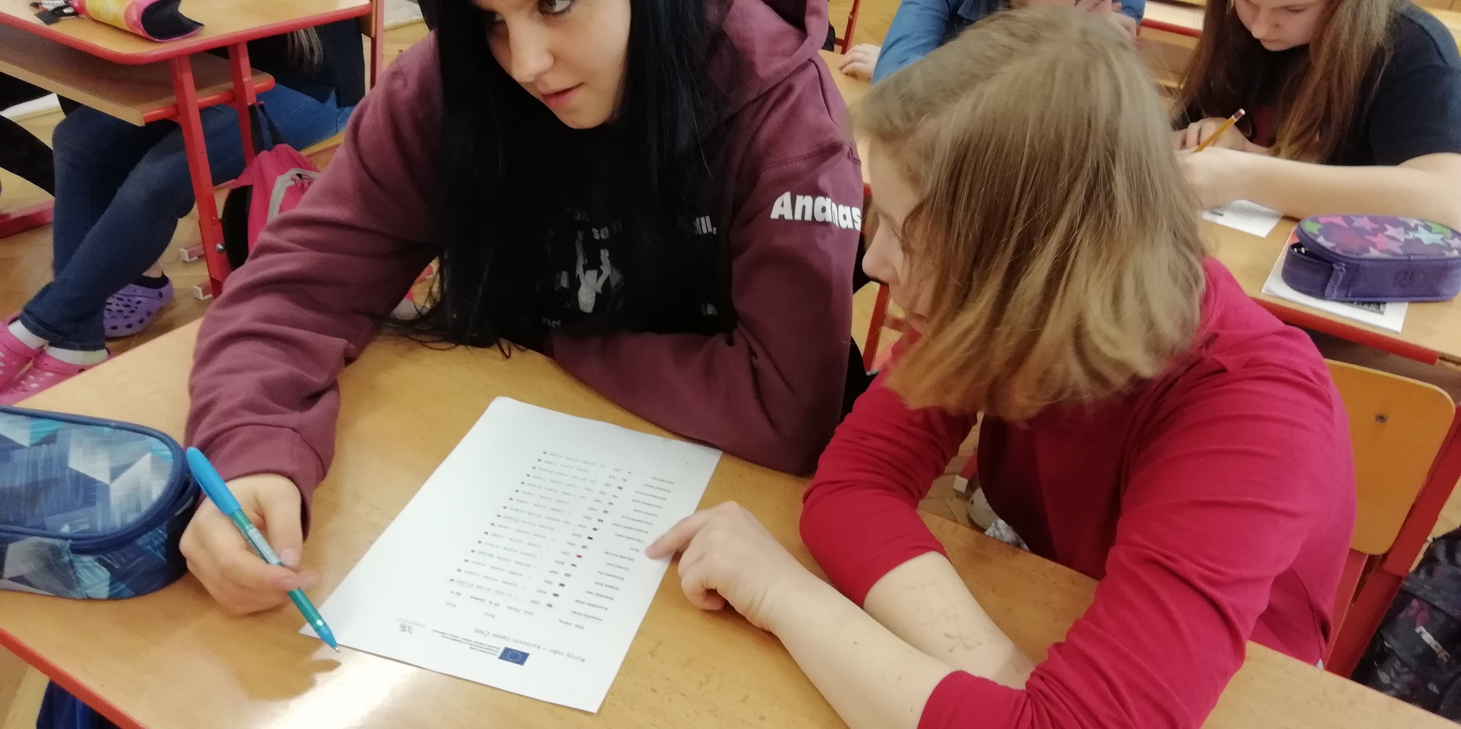

Slide 9
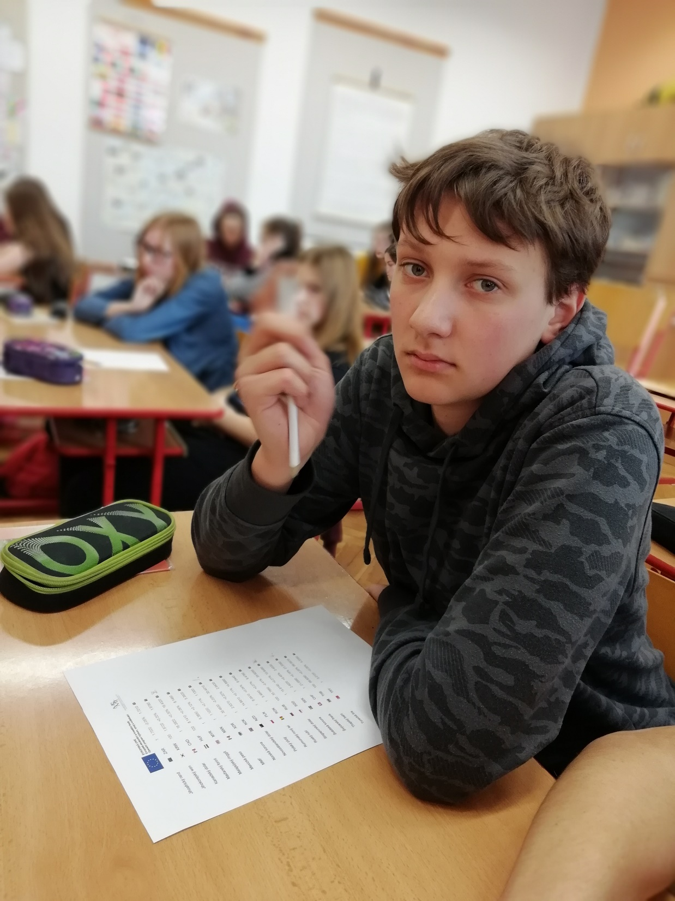
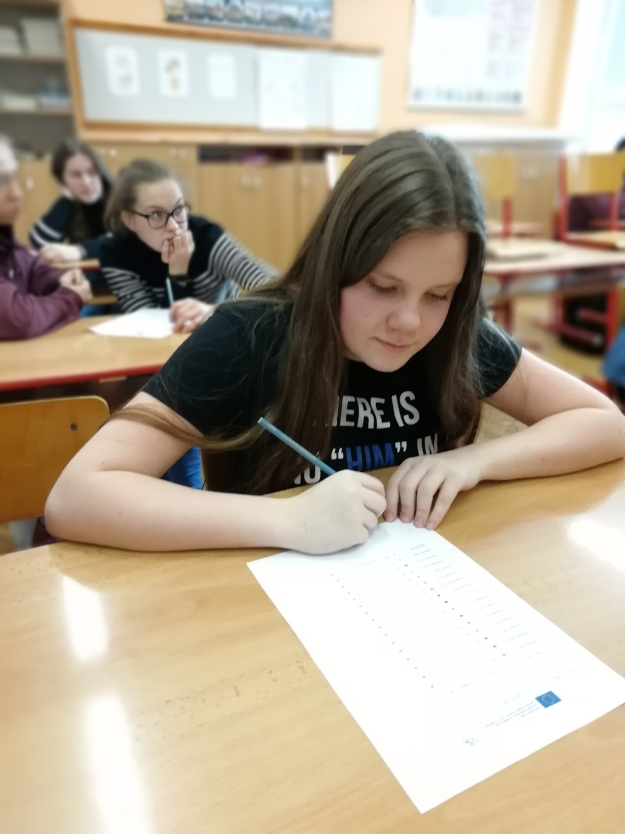

Slide 10
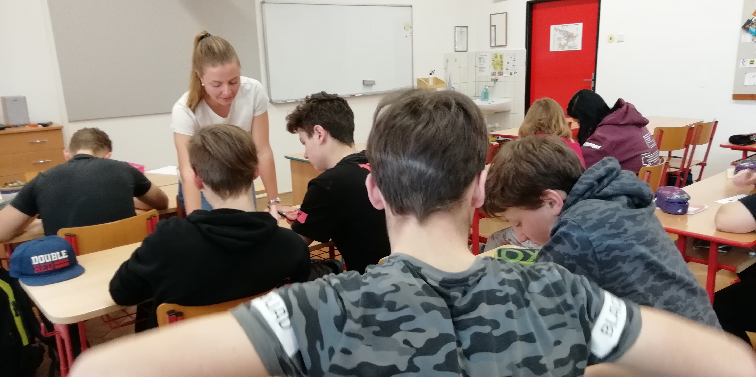

Slide 11
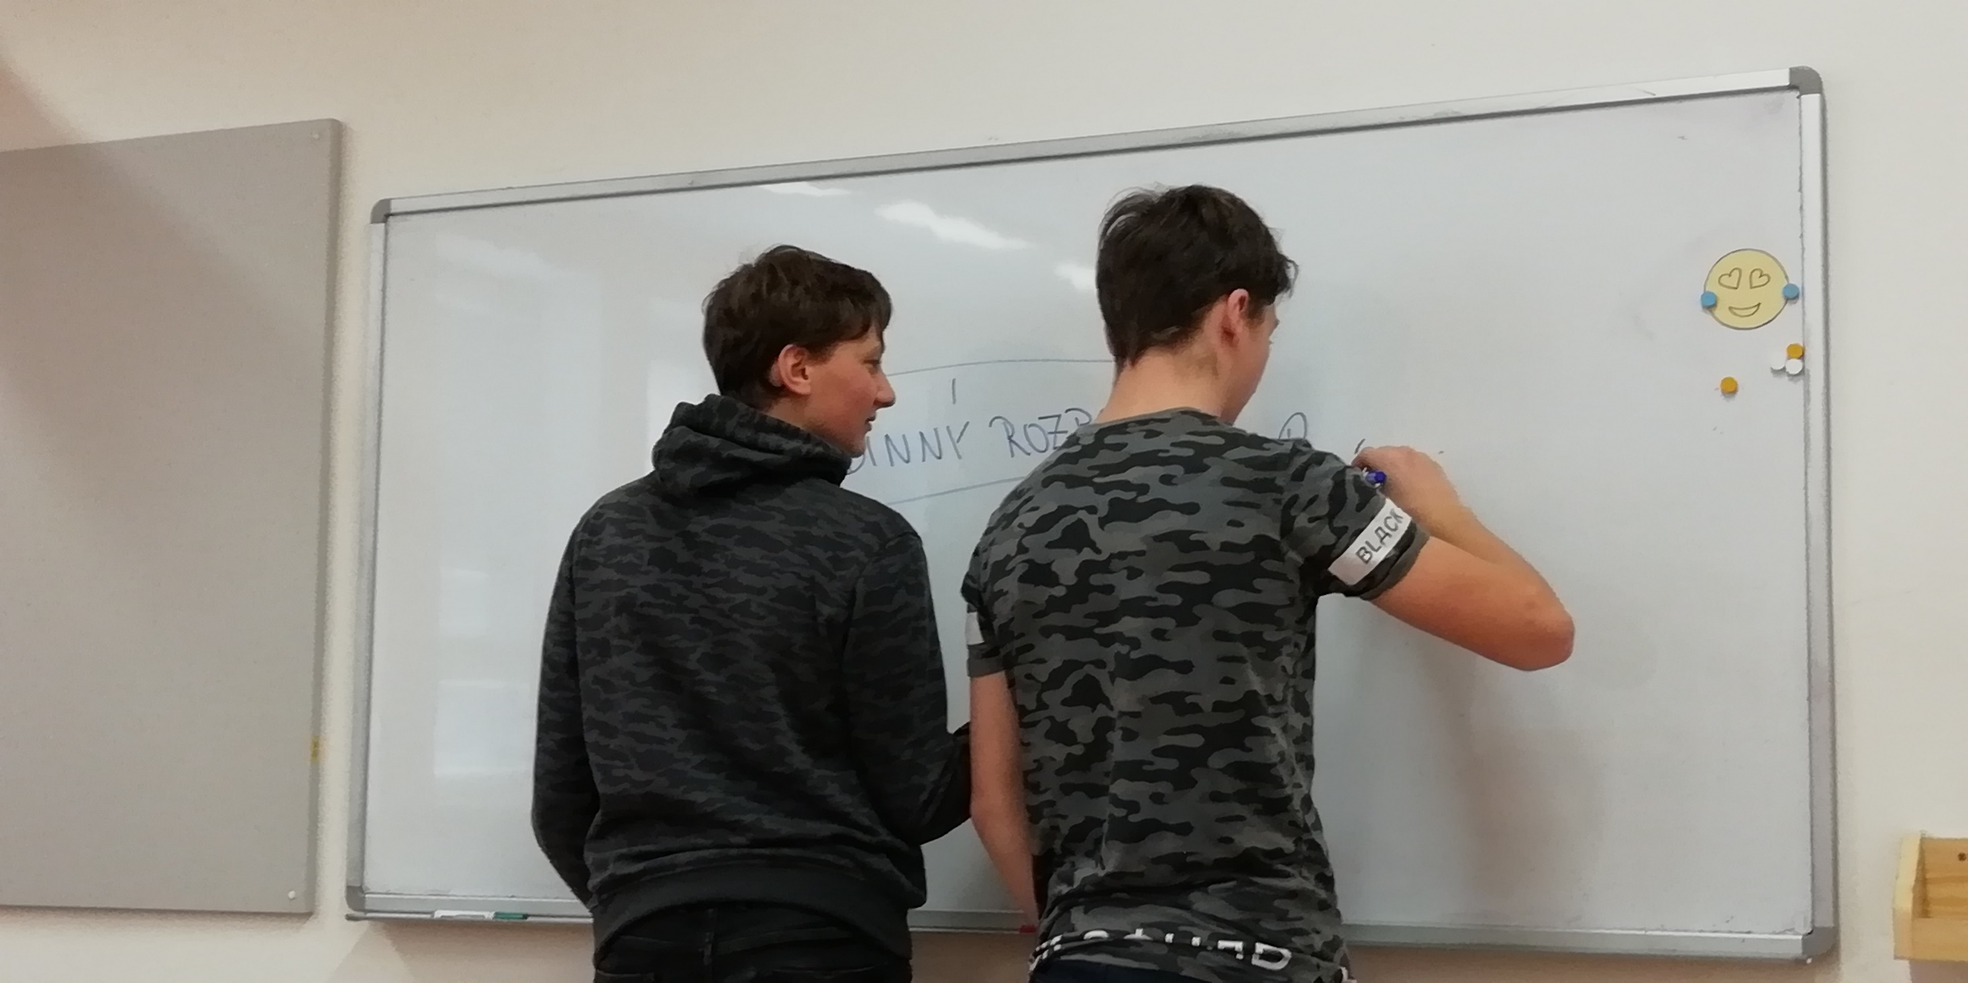

Slide 12
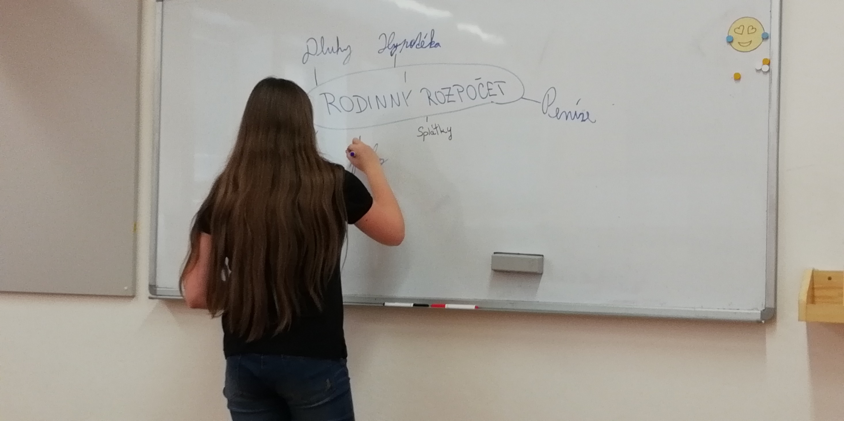

Slide 13
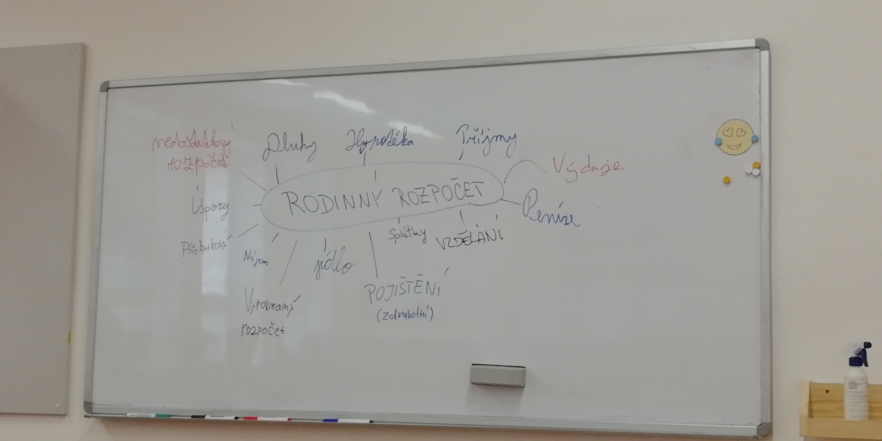

Slide 14
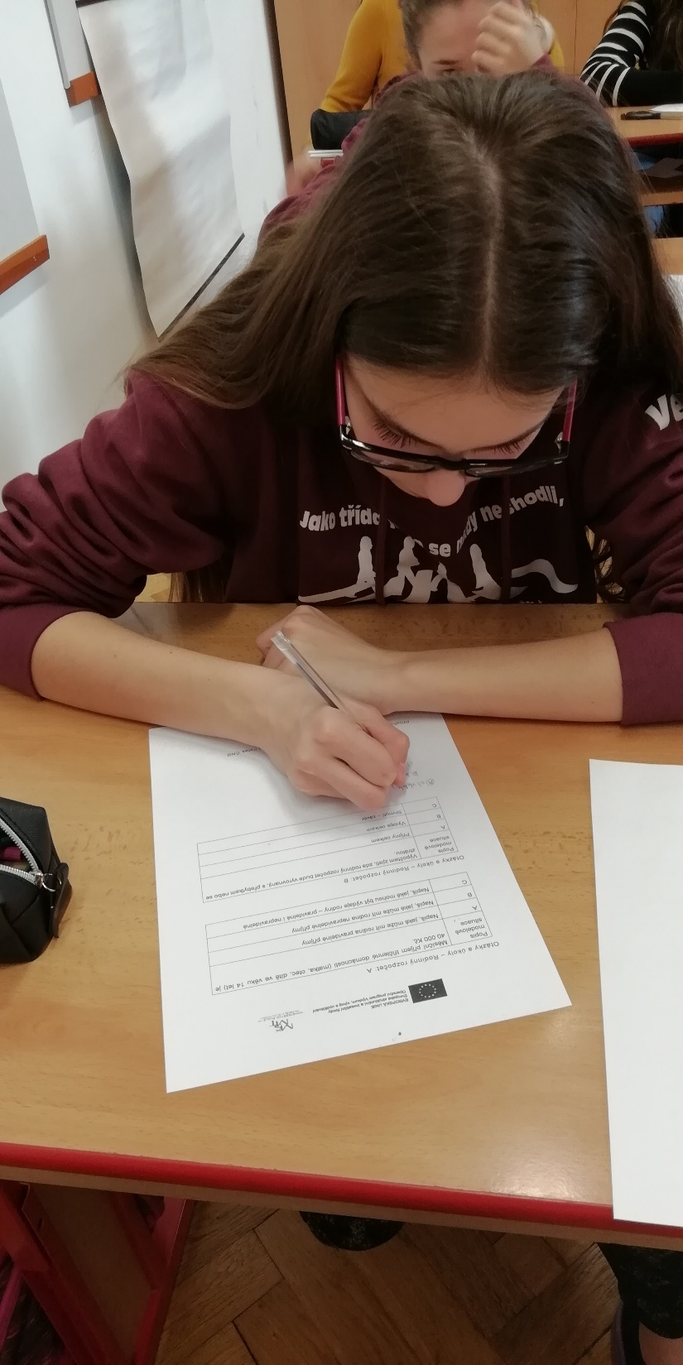
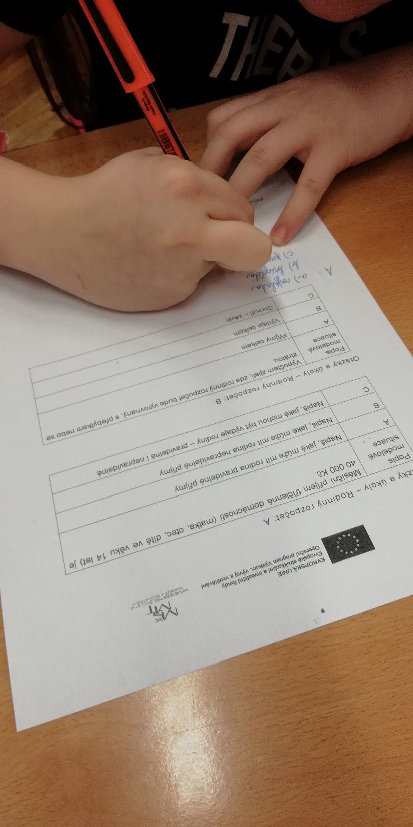
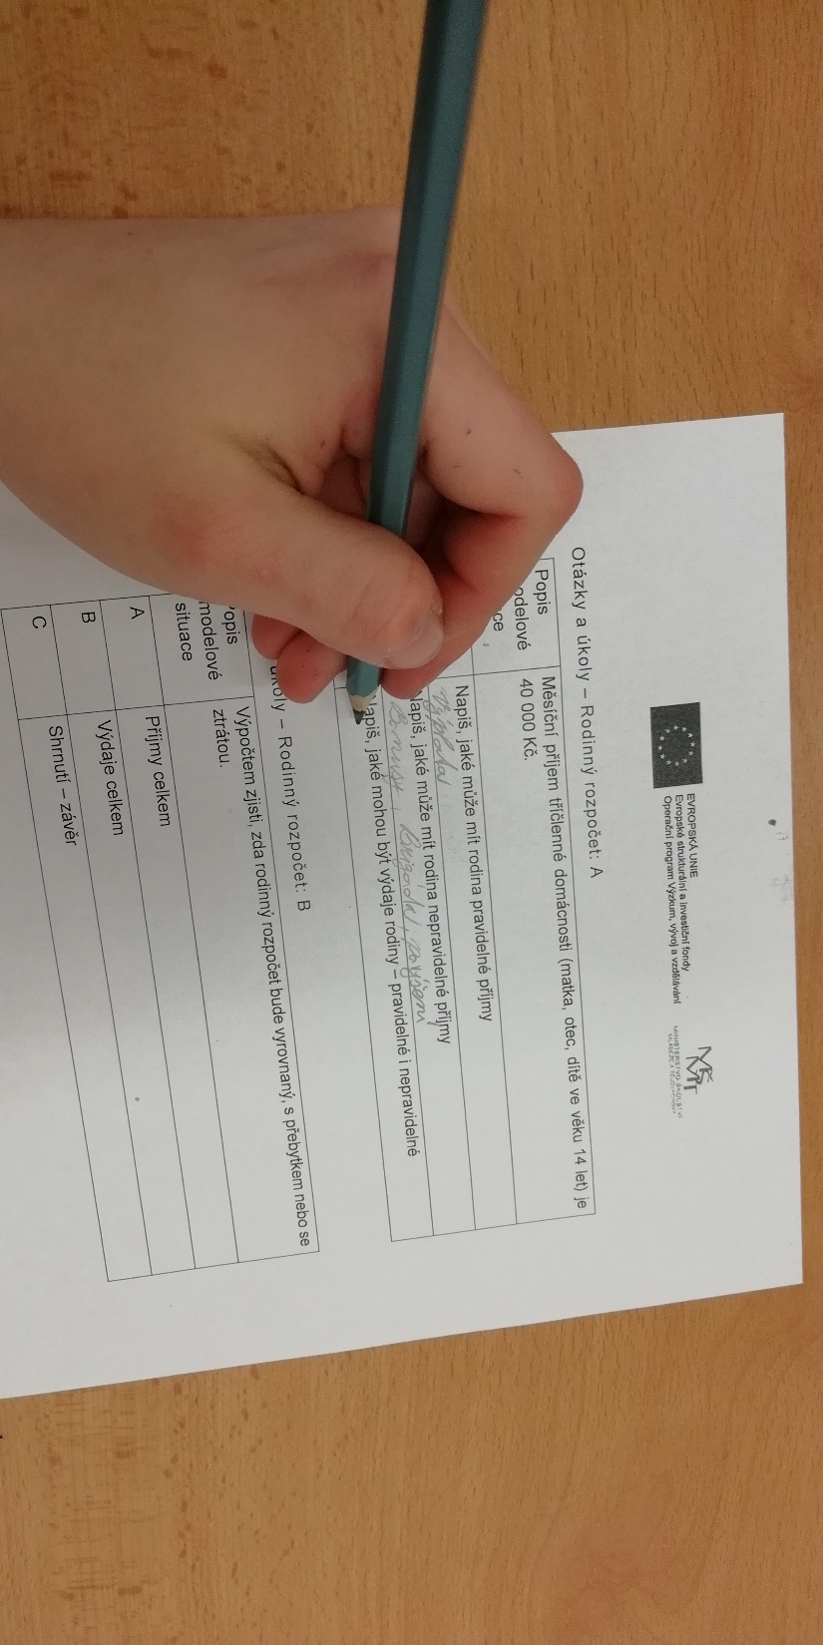

Slide 15
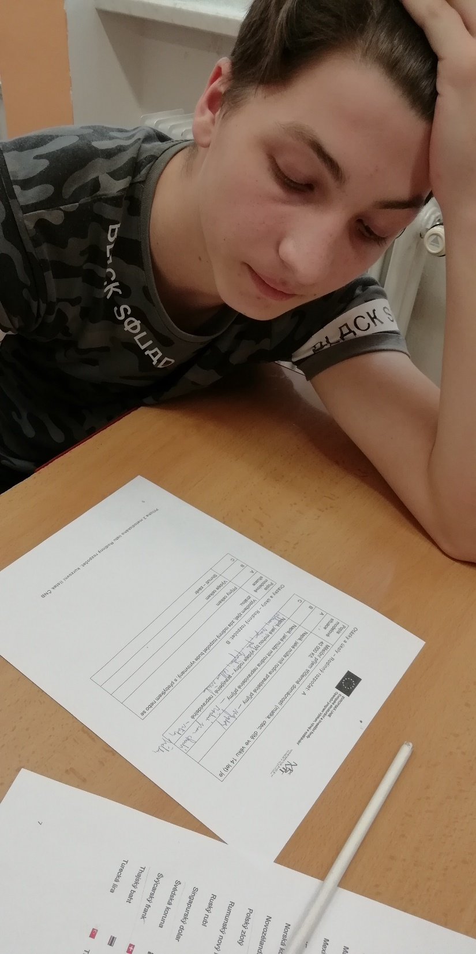
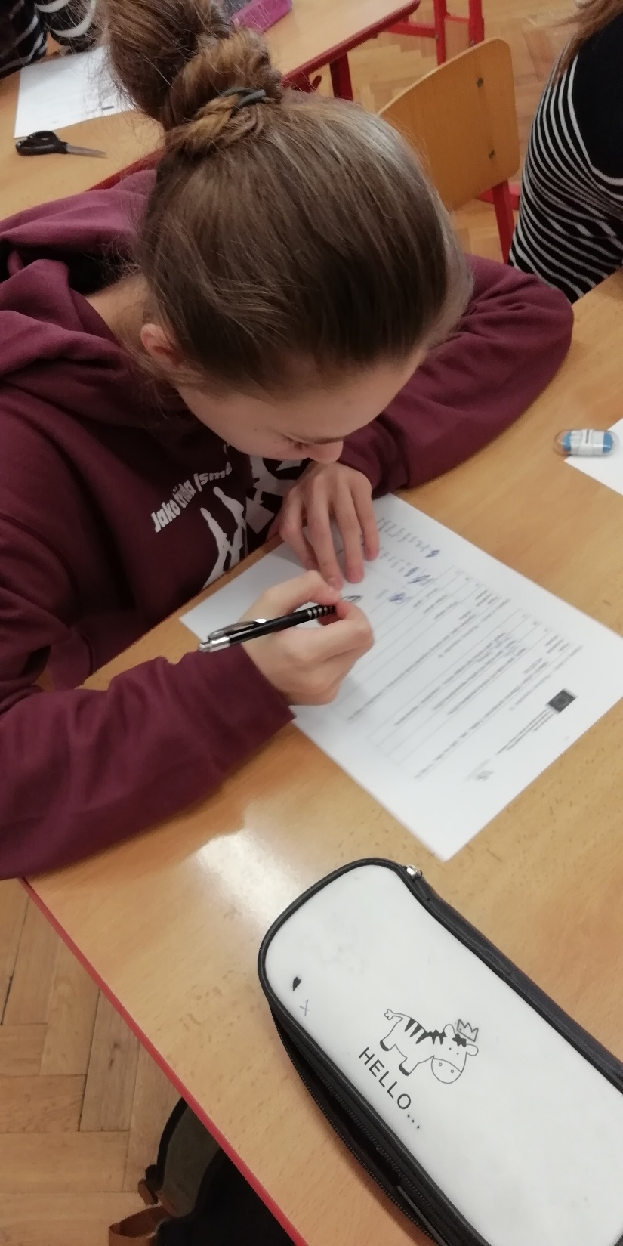
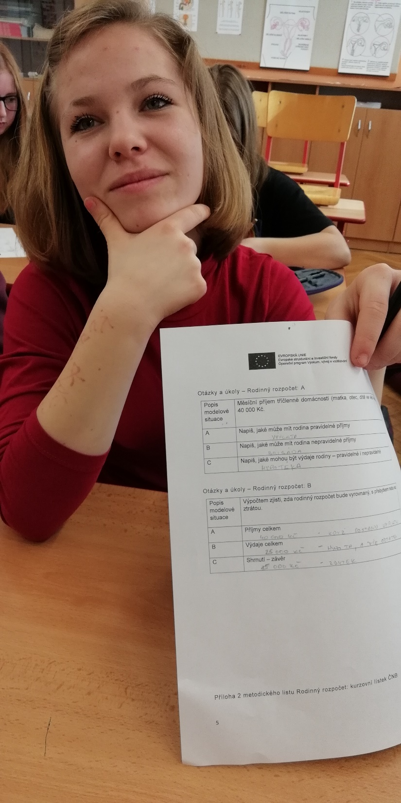

Slide 16
